Slide 1
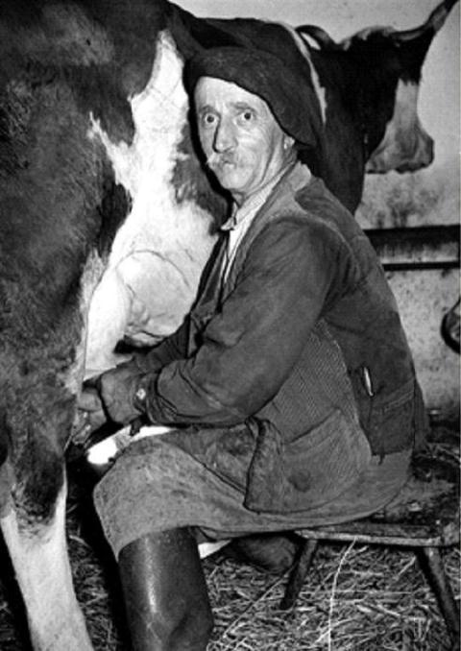
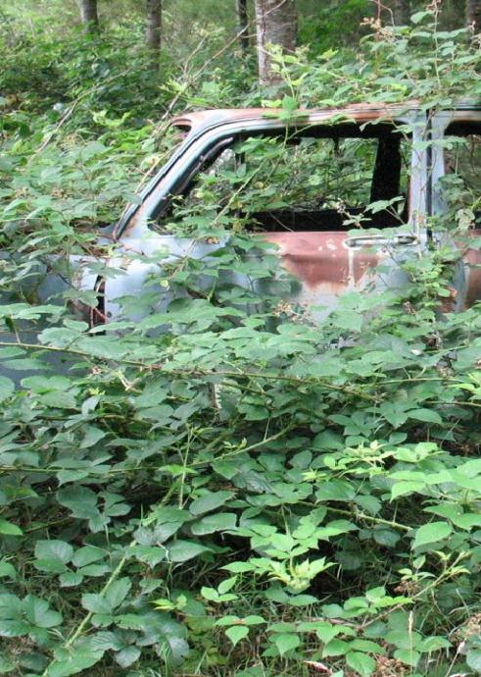
Passie voor je vak, de sleutel voor goed onderwijs
Robbert Snep (Alterra Wageningen) Rob Veen (Centre TIGOULEIX Creuse Frankrijk)

Slide 2
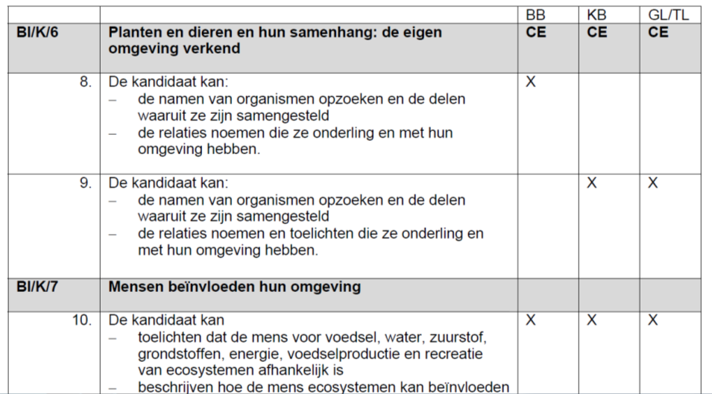

Slide 3
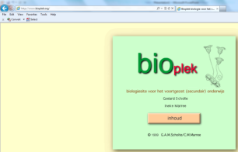
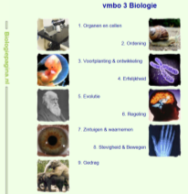
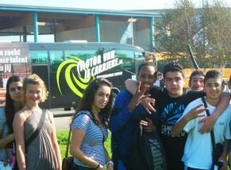
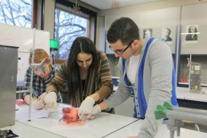
Wat draagt het meeste bij aan goede resultaten bij het VMBO-examen,
en aan de onderwijsdoelstellingen in het algemeen?
A. Kwaliteit van de lesboeken
B. Kwaliteit van internetsites
C. Kwaliteit van het practicamateriaal
D. Kwaliteit van de excursies

Slide 4
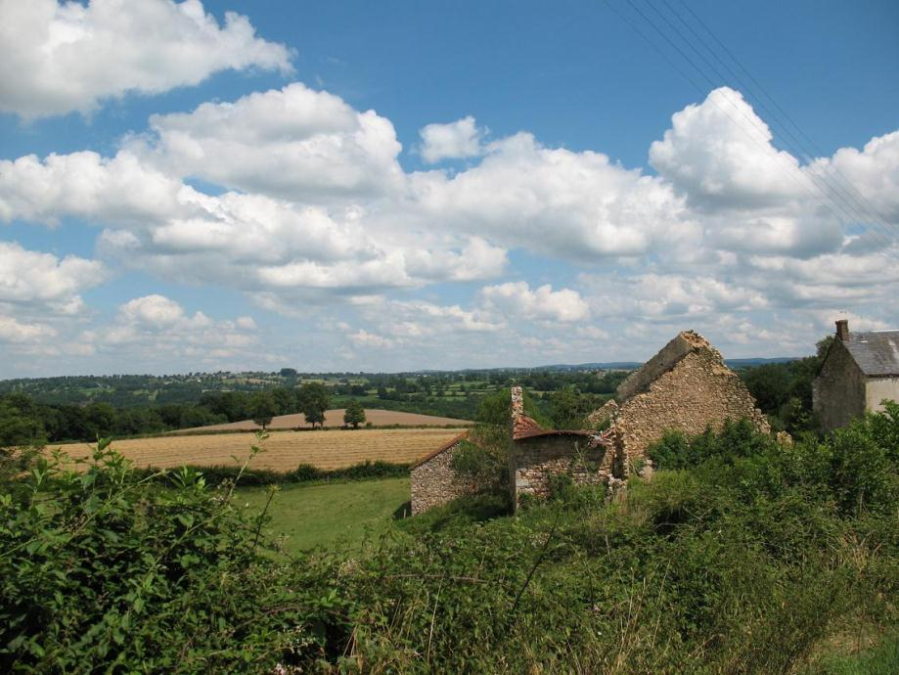

Slide 5
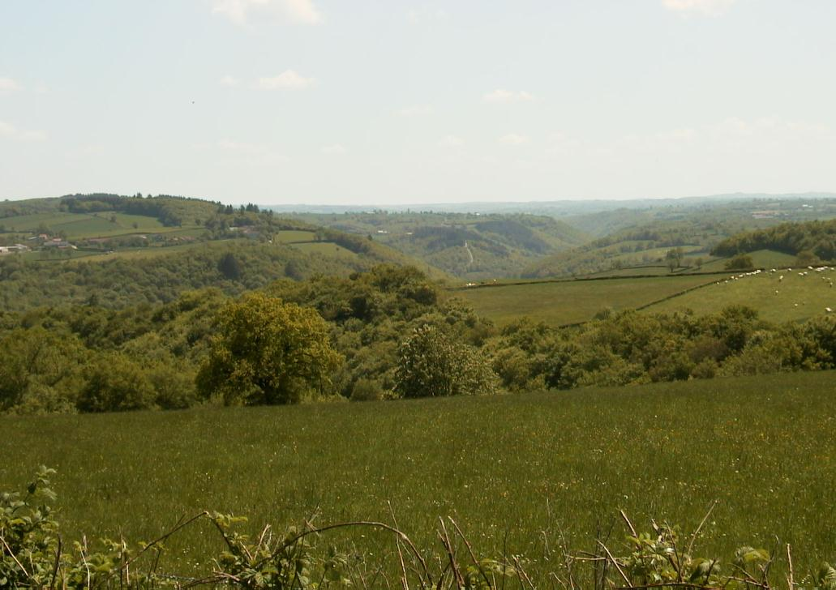

Slide 6
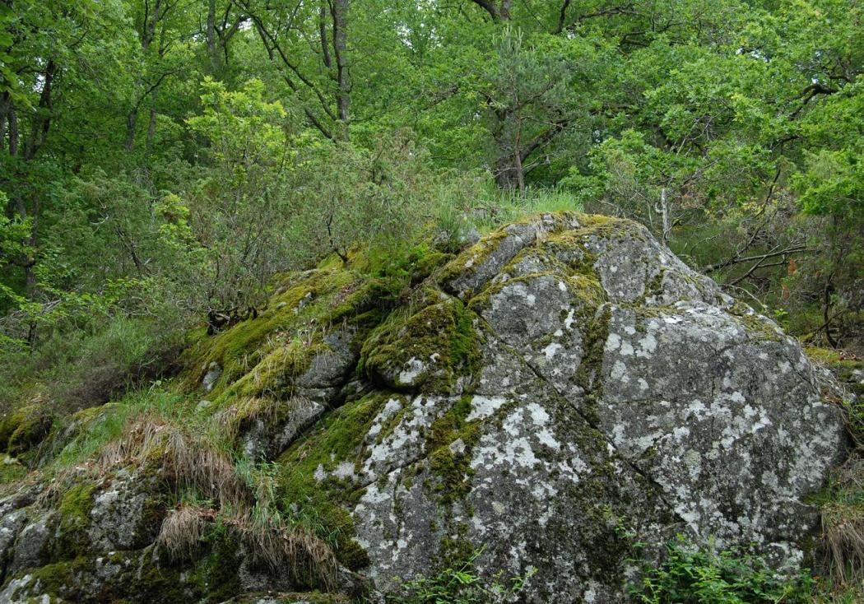

Slide 7
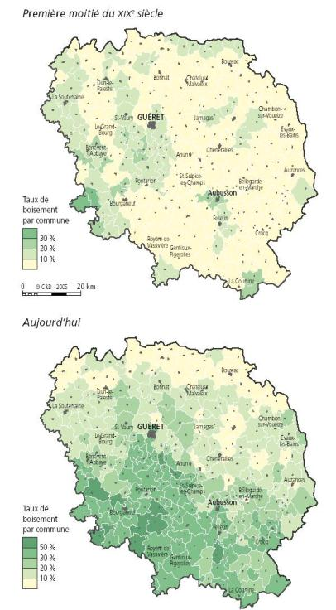

Slide 8
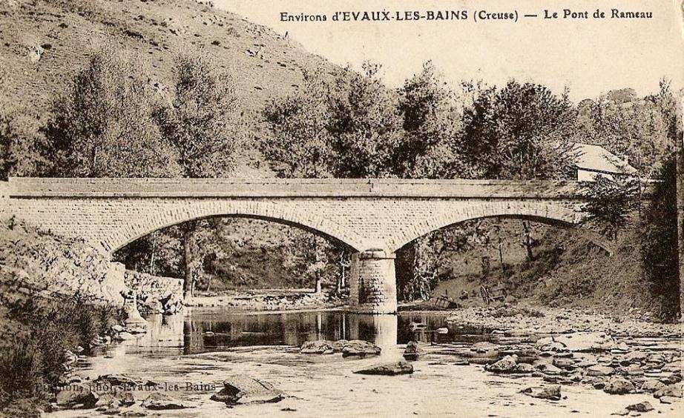

Slide 10
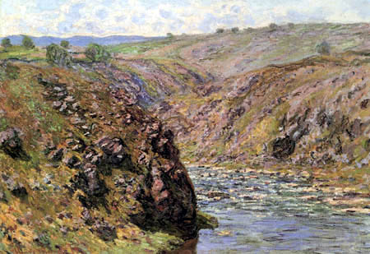

Slide 11
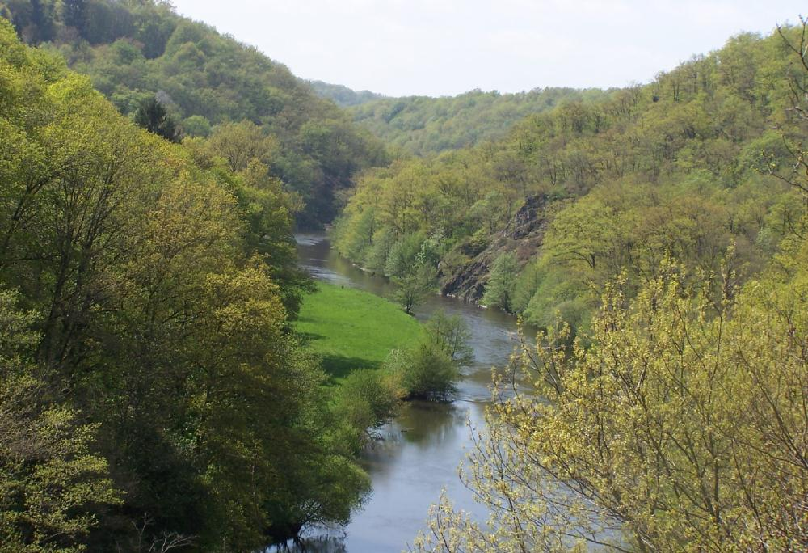

Slide 12
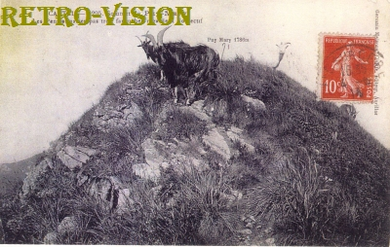

Slide 13
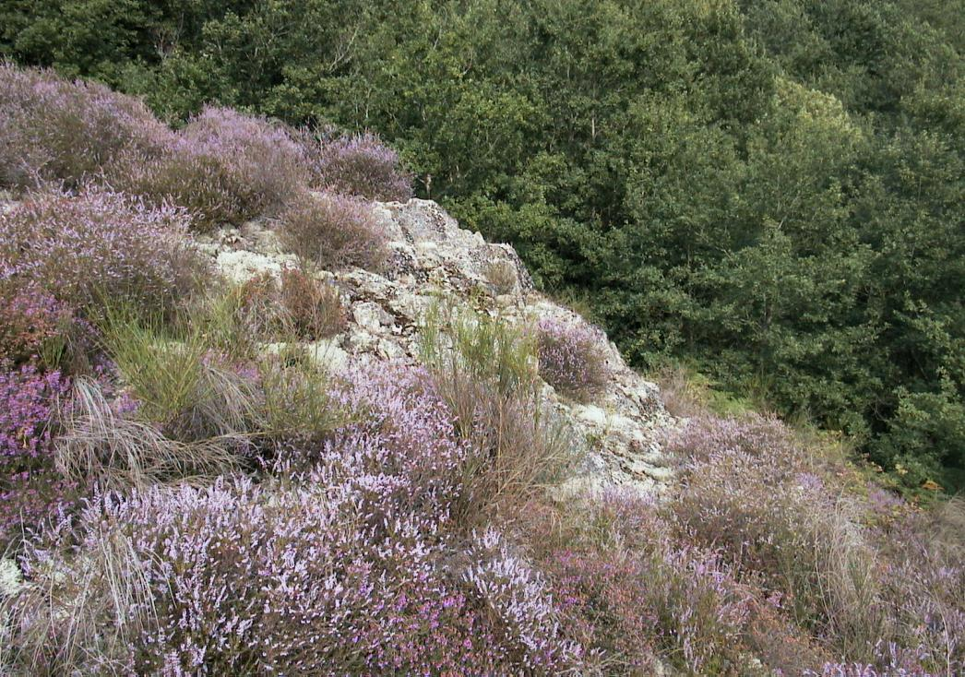

Slide 14
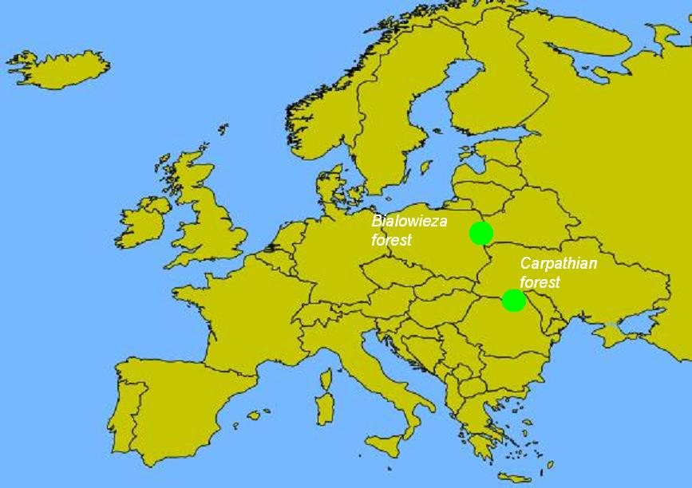

Slide 15
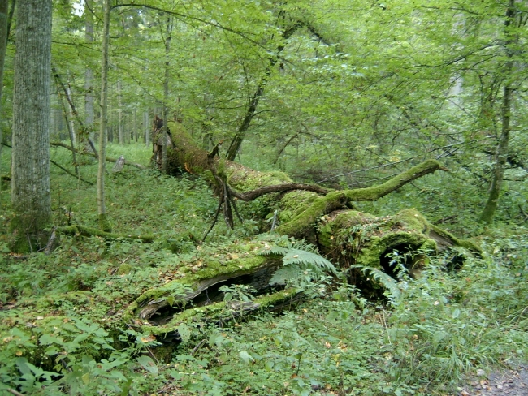
Carpathian primary forest Romania

Slide 16
Creuse forest
Developpement primary forest?

Slide 17
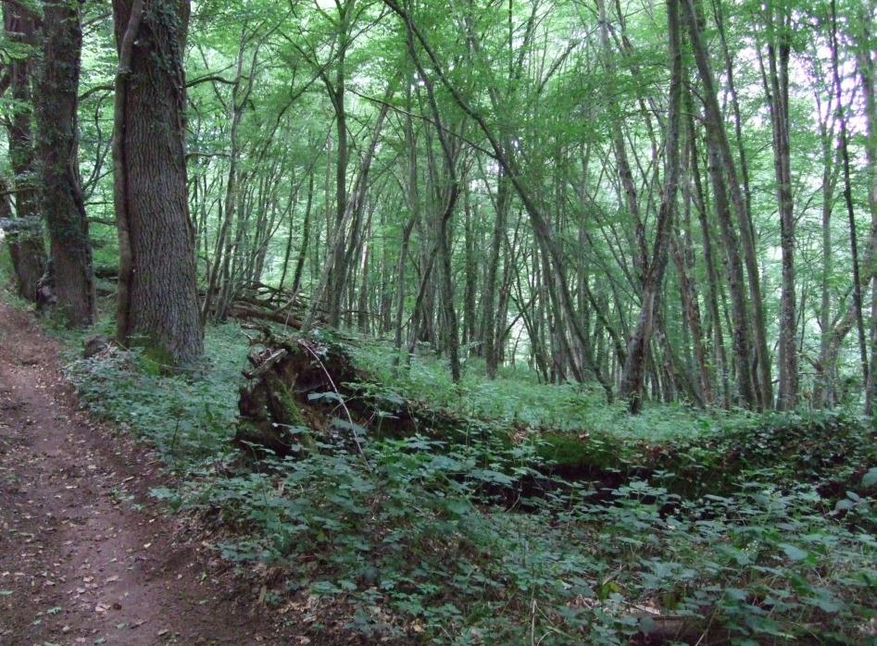

Slide 18
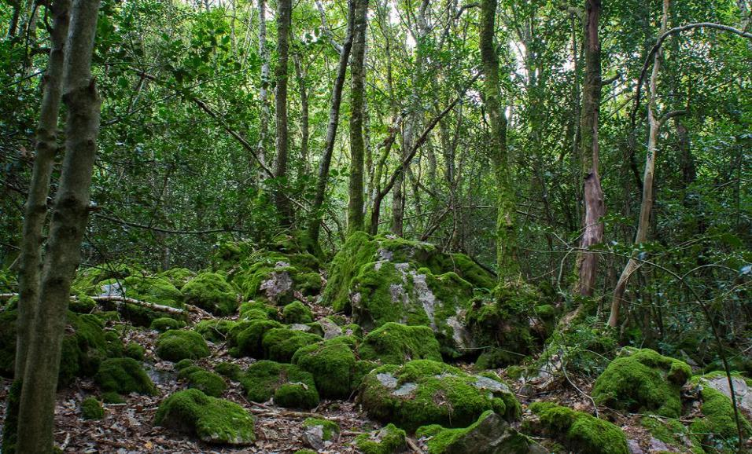

Slide 19
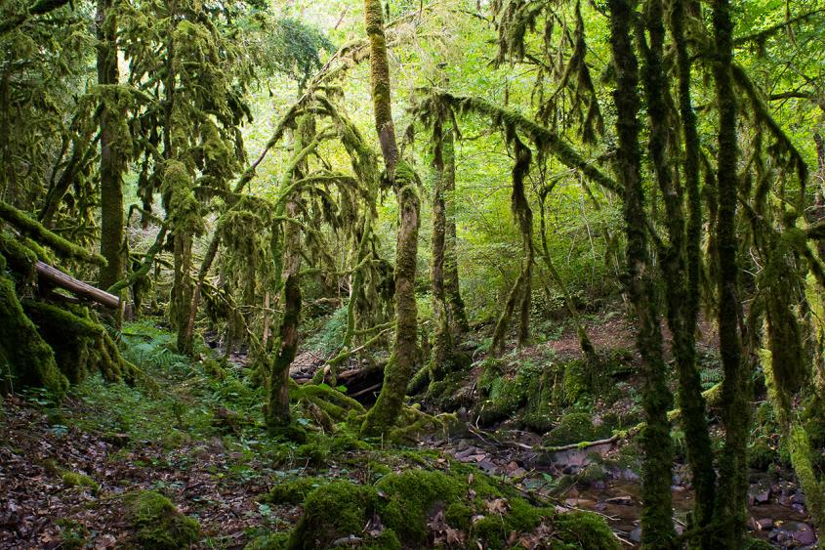

Slide 20
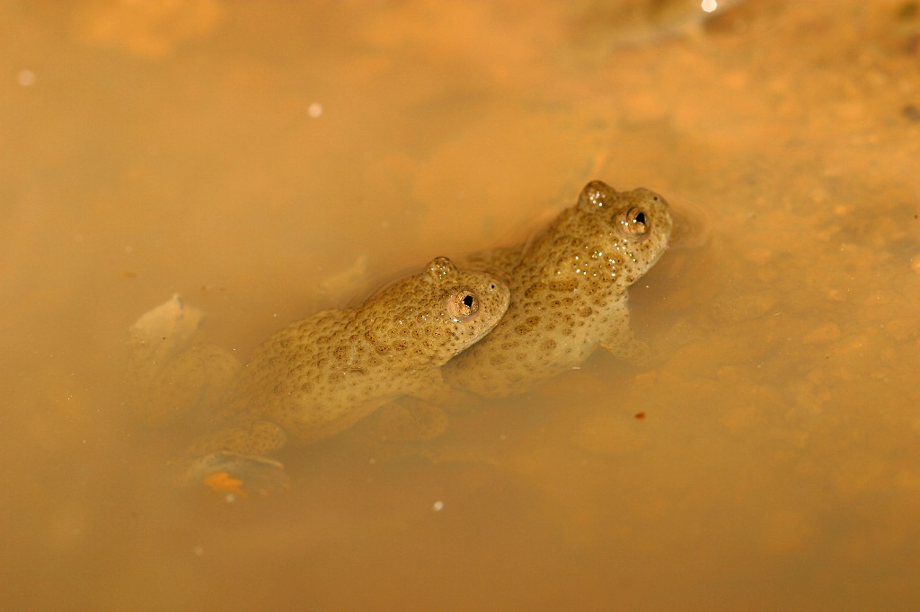
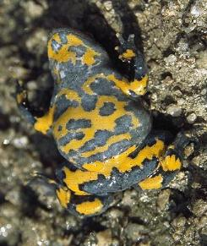

Slide 21
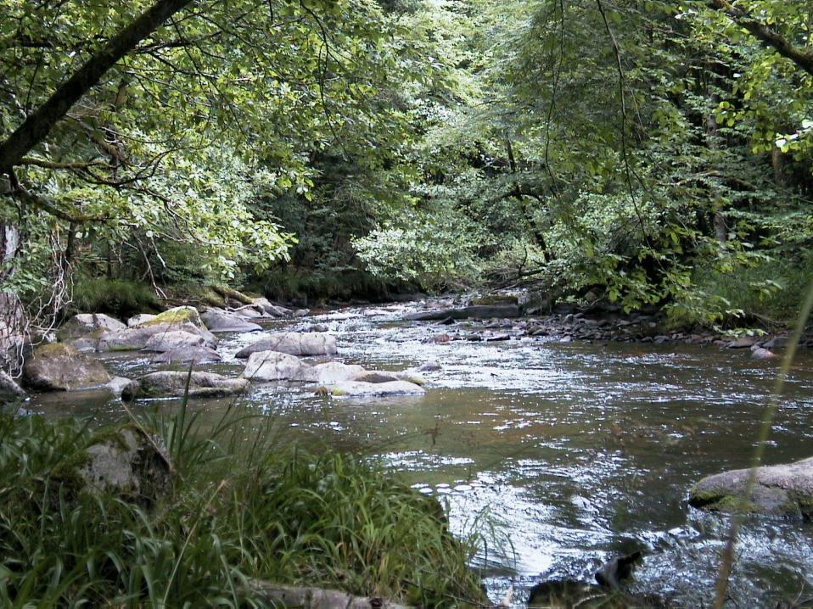

Slide 22
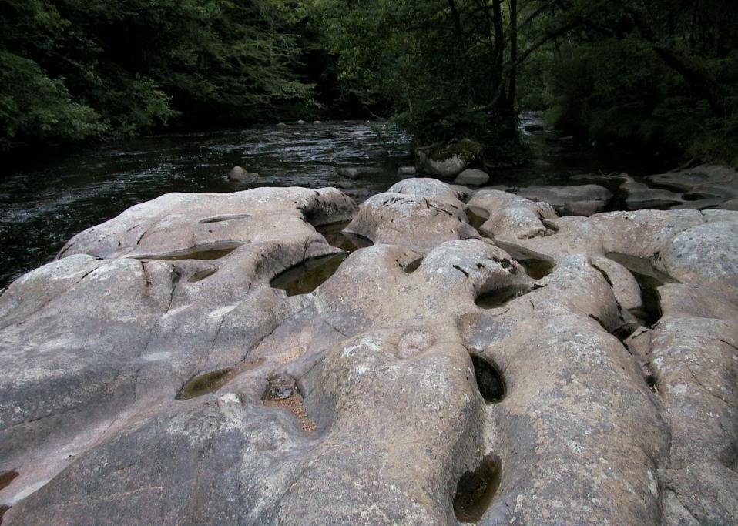

Slide 24
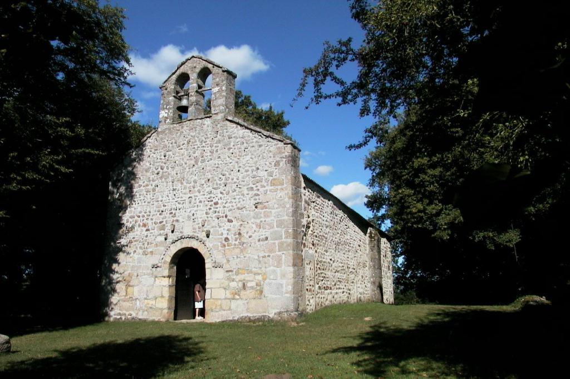

Slide 26
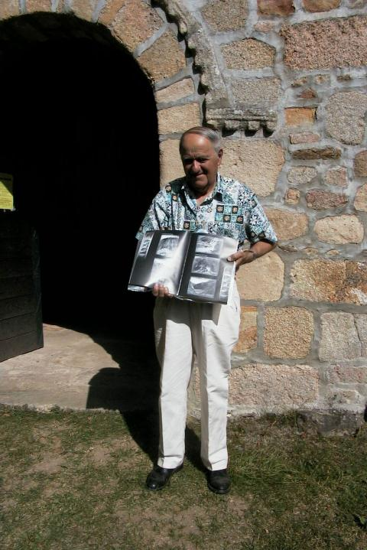

Slide 28
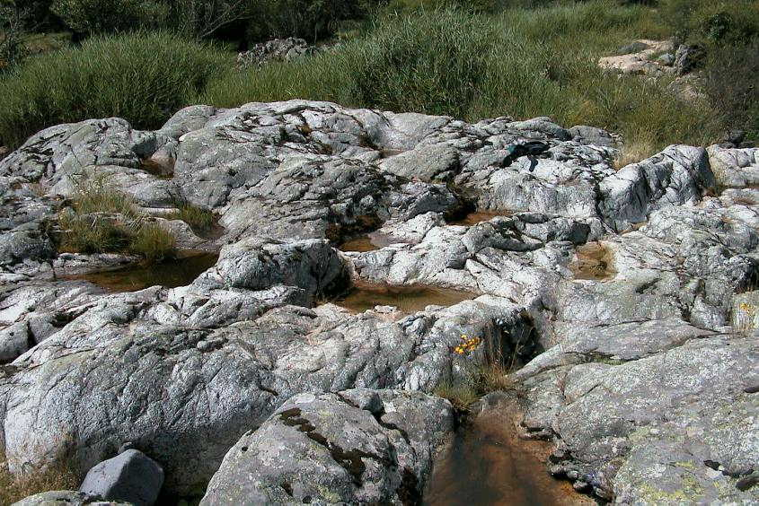

Slide 29
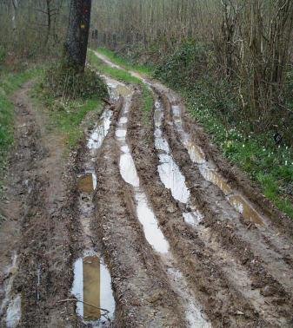

Slide 30
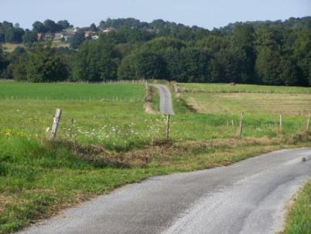

Slide 31
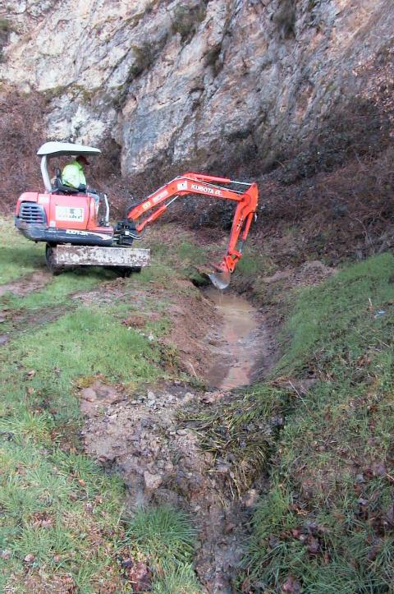
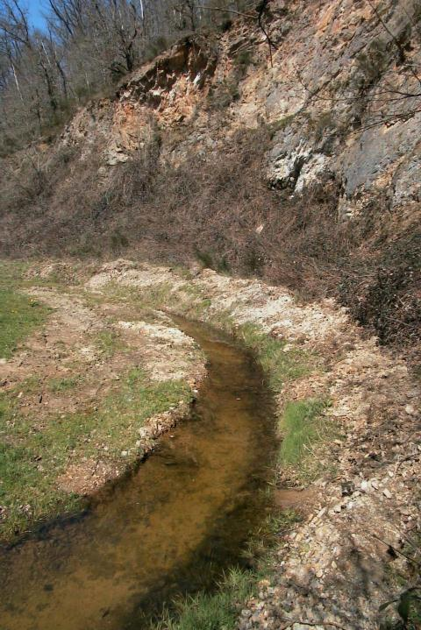

Slide 32
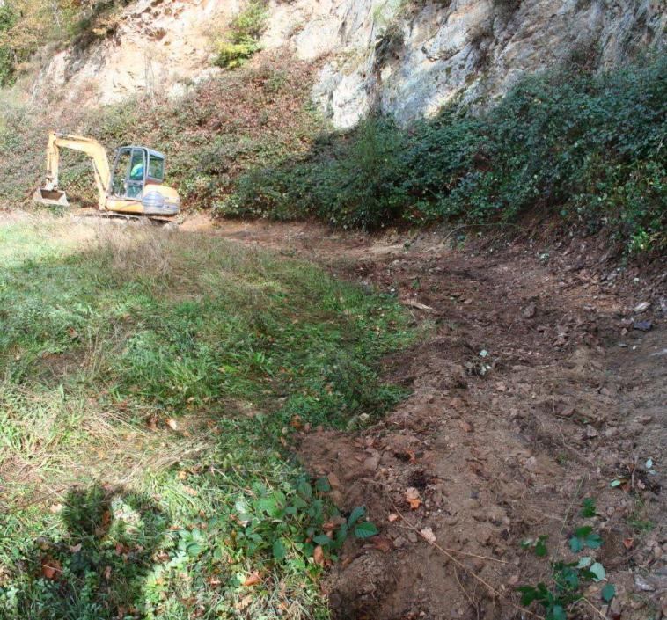

Slide 33
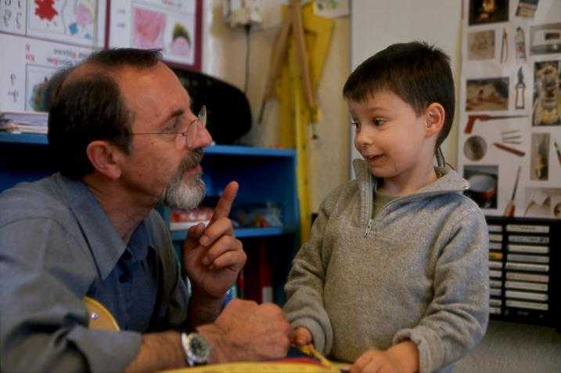
Effect van passie in het Biologieonderwijs

Slide 34
Wat draagt het meeste bij aan goede resultaten bij het VMBO-examen,
en aan de onderwijsdoelstellingen in het algemeen?
A. Kwaliteit van de lesboeken
B. Kwaliteit van internetsites
E. Een inspirerende docent!!!
C. Kwaliteit van het practicamateriaal
D. Kwaliteit van de excursies

Slide 35
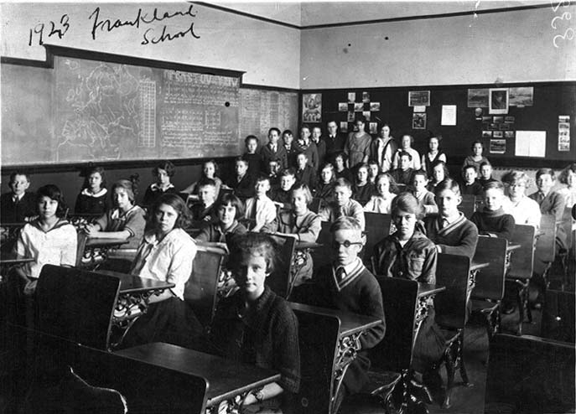

Slide 37
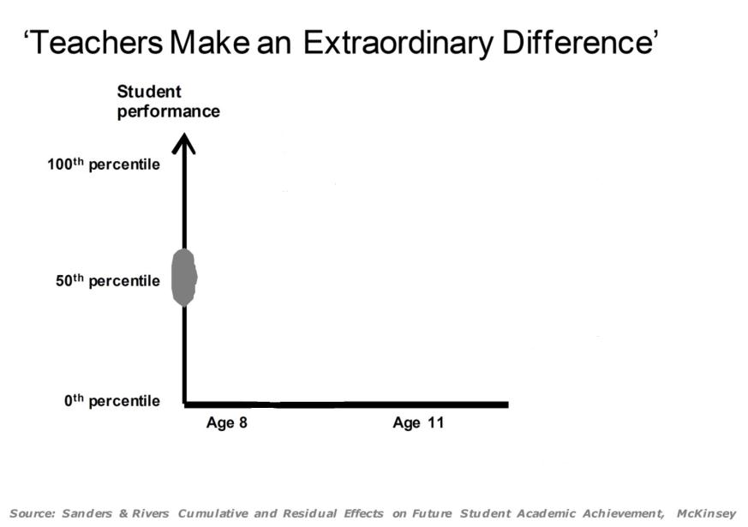

Slide 38
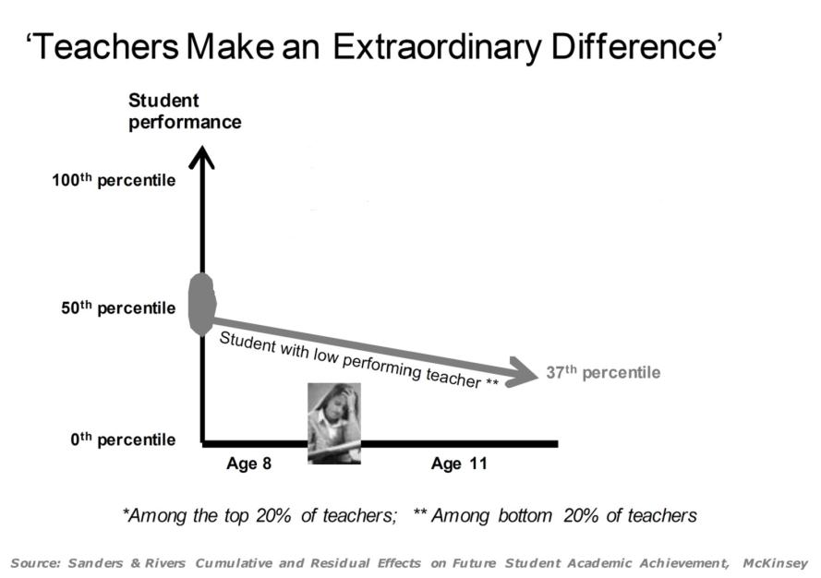

Slide 40
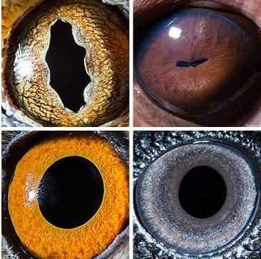
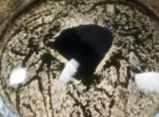
Vraag 1: heeft een geelbuikvuurpad een...
A. Vertikale pupil
B. Horizontale pupil
C. Ronde pupil
D. Hartvormige pupil

Slide 41
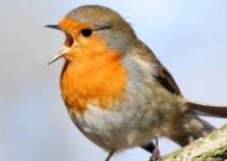
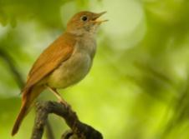
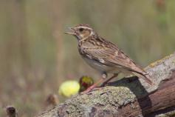
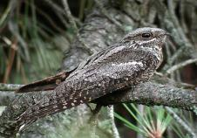
Vraag 2: welke vogel hoor ik ‘s nachts in de Creuse?
A. Roodborst
B. Nachtegaal
C. Boomleeuwerik
D. Nachtzwaluw

Slide 42
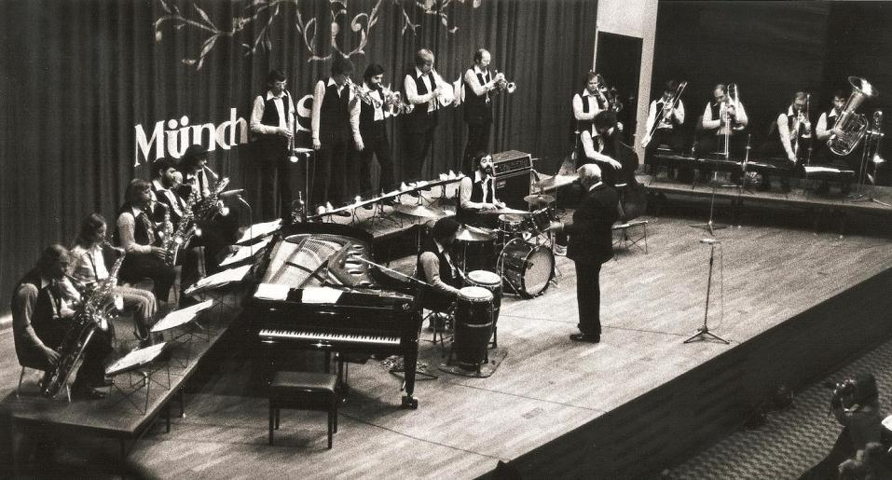

Slide 43
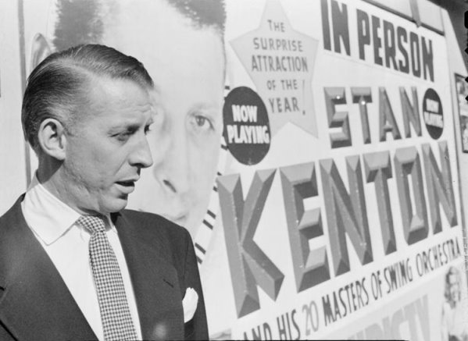

Slide 44
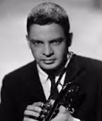

Slide 46
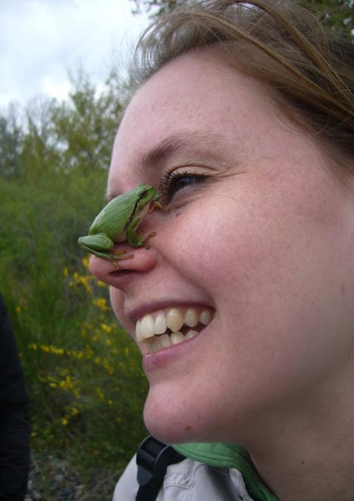

Slide 47
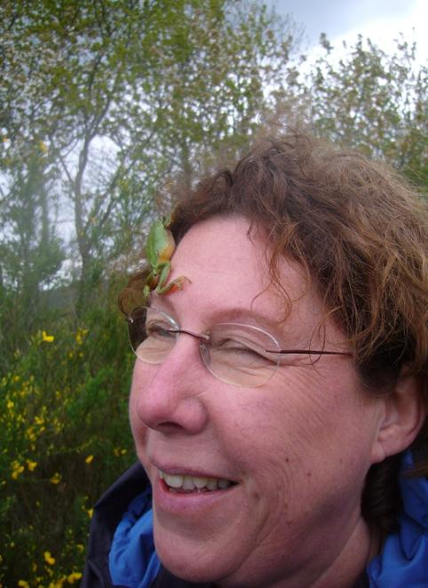

Slide 48
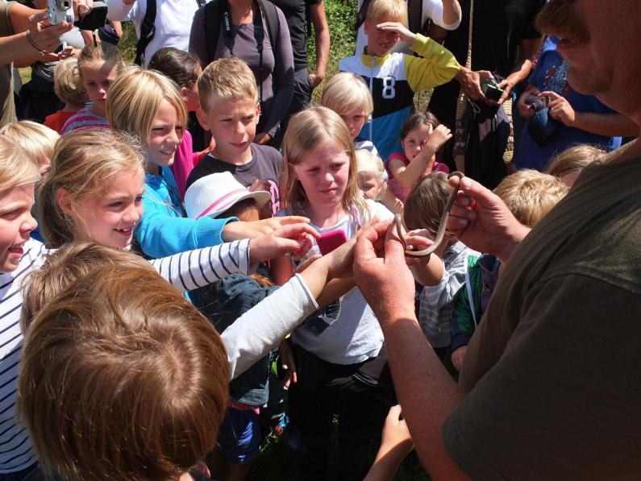

Slide 49
Waar staat u op de Inspirerend Onderwijs ladder?
Heeft u zelf interesse in de onderwerp(en) waarover u les geeft?
Vertelt u de klas over uw interesse in dit/deze onderwerpen?
Gebruikt u eigen ervaringen en belevenissen bij het lesgeven?
Neemt u eigen practicum- of beeldmateriaal mee naar de klas?
Past u inzichten voortkomend uit uw eigen interesse toe op andere onderwerpen?

Slide 50
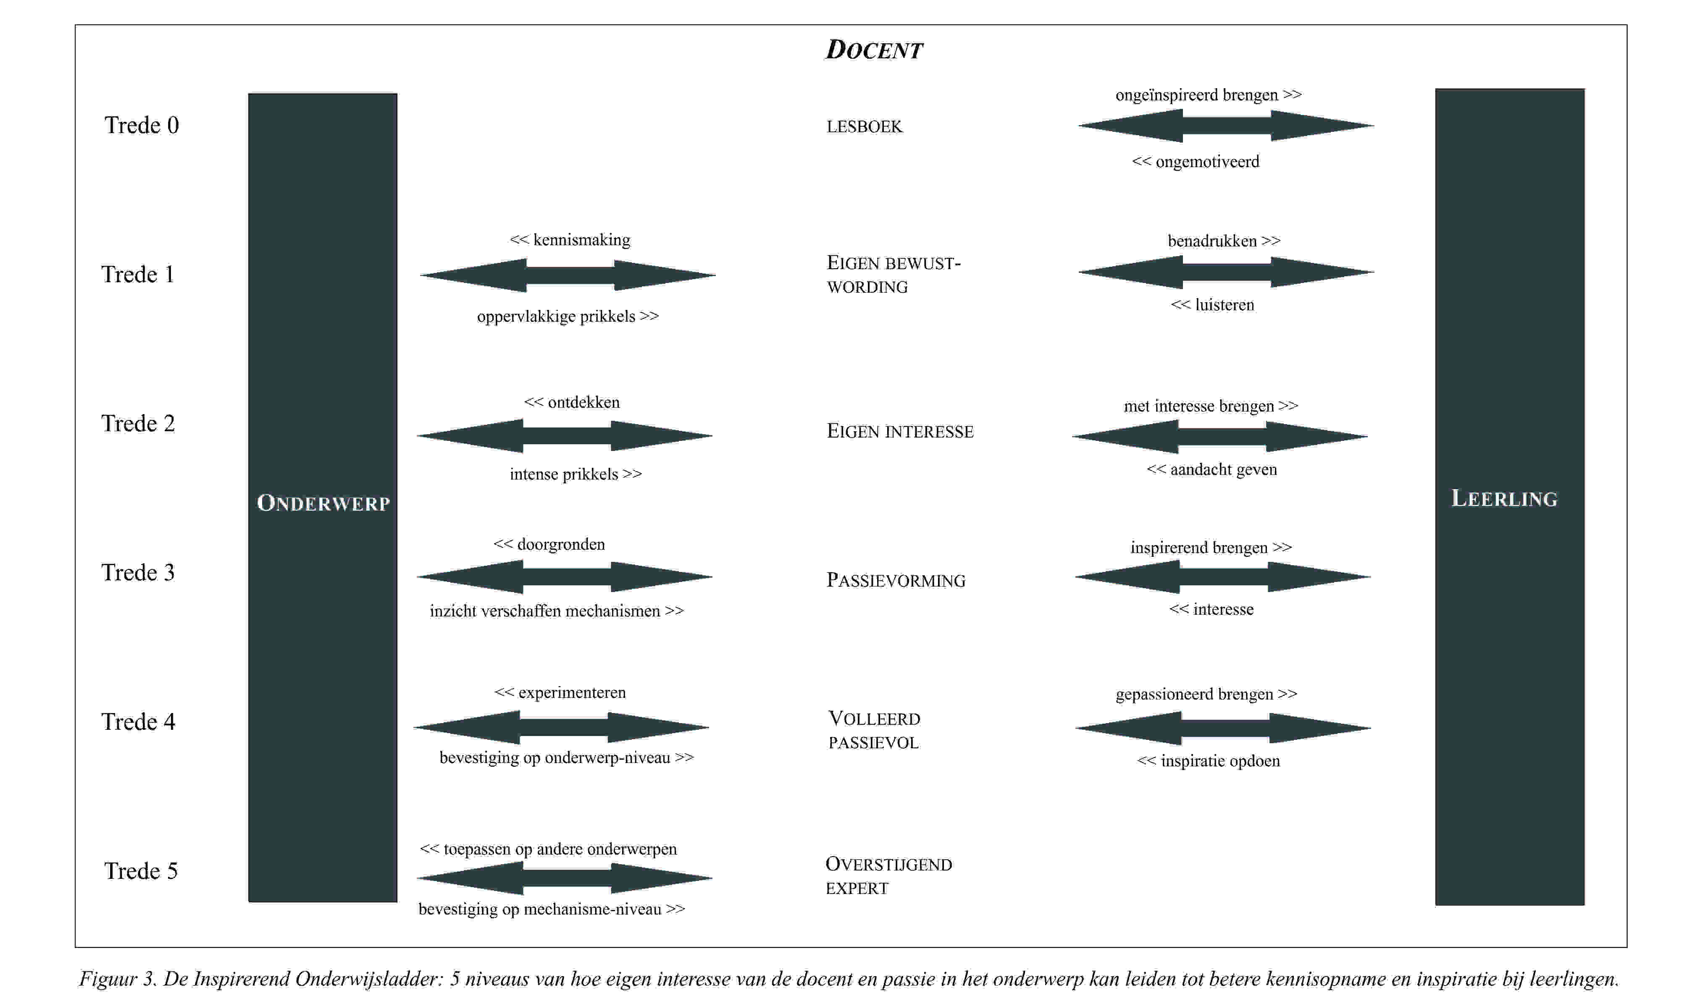

Slide 51
Hartelijk dank voor uw aandacht

